Slide 1
5장 큐

Slide 2
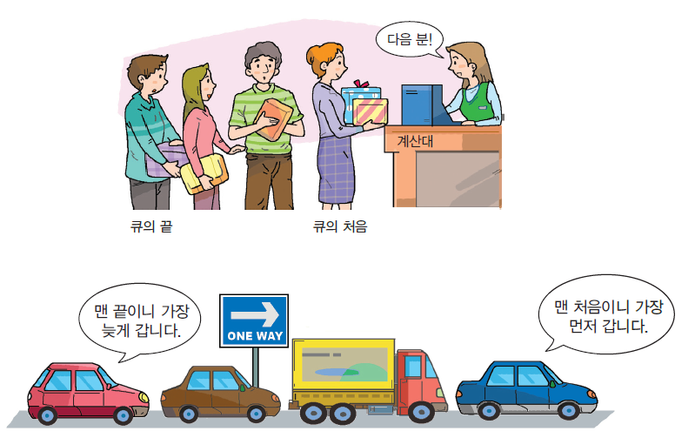
큐(QUEUE)
큐: 먼저 들어온 데이터가 먼저 나가는 자료구조
선입선출(FIFO: First-In First-Out)
스택: 후입선출(LIFO:Last-In First-Out)
(예)매표소의 대기열

Slide 3
큐 데이터타입
객체: 0개 이상의 요소들로 구성된 선형 리스트
∙연산:
▪ create(max_size) ::=
최대 크기가 max_size인 공백큐를 생성한다.
▪ init(q) ::=
큐를 초기화한다.
▪ is_empty(q) ::=
if(size == 0) return TRUE;
else return FALSE;
▪ is_full(q) ::=
if(size == max_size) return TRUE;
else return FALSE;
▪ enqueue(q, e) ::=
if( is_full(q) ) queue_full 오류;
else q의 끝에 e를 추가한다.
▪ dequeue(q) ::=
if( is_empty(q) ) queue_empty 오류;
else q의 맨 앞에 있는 e를 제거하여 반환한다.
▪ peek(q) ::=
if( is_empty(q) ) queue_empty 오류;
else q의 맨 앞에 있는 e를 읽어서 반환한다.

Slide 4
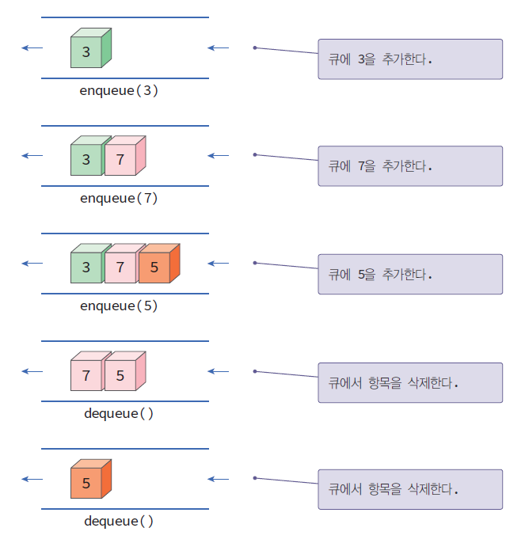
큐의 삽입, 삭제 연산

Slide 5
큐의 응용
직접적인 응용
시뮬레이션의 대기열(공항에서의 비행기들, 은행에서의 대기열)
통신에서의 데이터 패킷들의 모델링에 이용
간접적인 응용
스택과 마찬가지로 프로그래머의 도구
많은 알고리즘에서 사용됨
그래프의 넓이 우선 검색(Breath-First-Search, BFS)

Slide 6
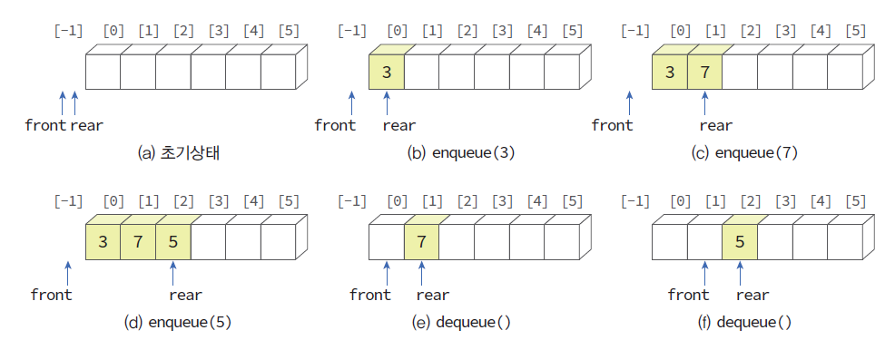
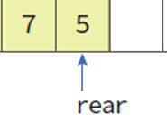
선형 큐 (Linear Queue)
배열을 선형으로 사용하여 큐를 구현
삽입을 계속하기 위해서는 요소들을 이동시켜야 함

Slide 7
#include <stdio.h>
#include <stdlib.h>
#define MAX_QUEUE_SIZE 5
typedef int element;
typedef struct { // 큐 타입
int front;
int rear;
element data[MAX_QUEUE_SIZE];
} QueueType;
// 오류 함수
void error(char *message)
{
fprintf(stderr, "%s\n", message);
exit(1);
}
void init_queue(QueueType *q)
{
q->rear = -1;
q->front = -1;
}

Slide 8
선형큐
void queue_print(QueueType *q)
{
for (int i = 0; i<MAX_QUEUE_SIZE; i++) {
if (i <= q->front || i> q->rear)
printf(" | ");
else
printf("%d | ", q->data[i]);
}
printf("\n");
}
int is_full(QueueType *q)
{
if (q->rear == MAX_QUEUE_SIZE - 1)
return 1;
else
return 0;
}
int is_empty(QueueType *q)
{
if (q->front == q->rear)
return 1;
else
return 0;
}

Slide 9
void enqueue(QueueType *q, int item)
{
if (is_full(q)) {
error("큐가 포화상태입니다.");
return;
}
q->data[++(q->rear)] = item;
}
int dequeue(QueueType *q)
{
if (is_empty(q)) {
error("큐가 공백상태입니다.");
return -1;
}
int item = q->data[++(q->front)];
return item;
}

Slide 10
int main(void)
{
int item = 0;
QueueType q;
init_queue(&q);
enqueue(&q, 10); queue_print(&q);
enqueue(&q, 20); queue_print(&q);
enqueue(&q, 30); queue_print(&q);
item = dequeue(&q); queue_print(&q);
item = dequeue(&q); queue_print(&q);
item = dequeue(&q); queue_print(&q);
return 0;
}
10 | | | | |
10 | 20 | | | |
10 | 20 | 30 | | |
| 20 | 30 | | |
| | 30 | | |
| | | | |

Slide 11

선형 큐 (Linear Queue)
배열을 선형으로 사용하여 큐를 구현
삽입을 계속하기 위해서는 요소들을 이동시켜야 함
문제점이 많아 사용되지 않음
[-1]
[0]
[1]
[2]
[3]
[4]
[5]
front
rear
[-1]
[0]
[1]
[2]
[3]
[4]
[5]
front
rear

Slide 12
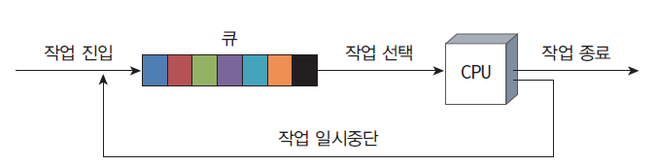
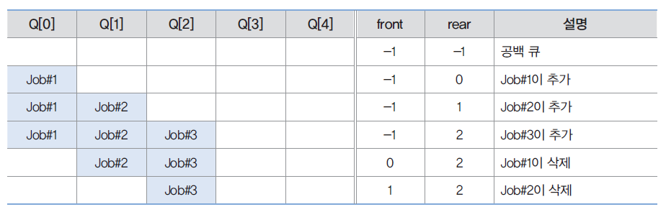
선형 큐의 응용: 작업 스케줄링

Slide 13
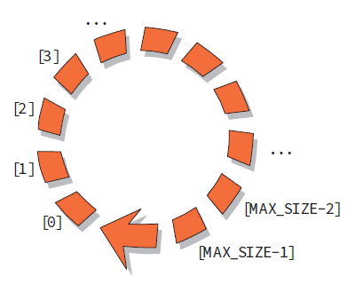
원형 큐 (Circular Queue)
원형큐: 배열을 원형으로 사용하여 큐를 구현

Slide 14
원형큐의 구조
큐의 전단과 후단을 관리하기 위한 2개의 변수 필요
front: 첫번째 요소 하나 앞의 인덱스
rear: 마지막 요소의 인덱스
rear
3
4
2
5
B
A
1
6
0
7
front

Slide 15
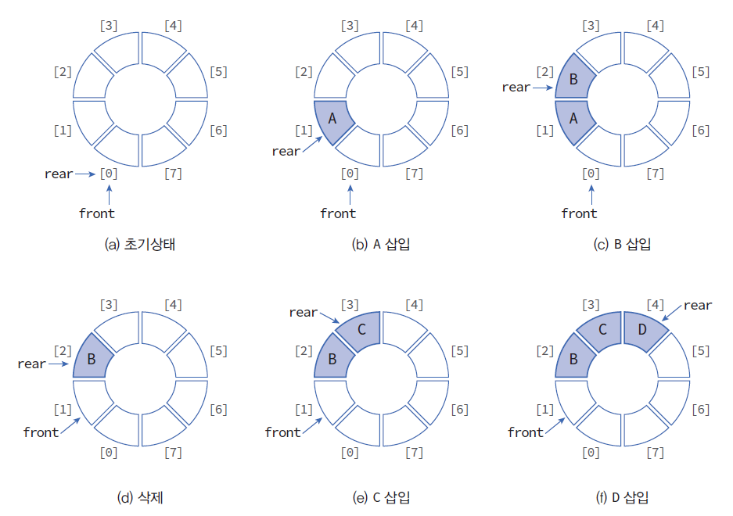
원형큐의 동작

Slide 16
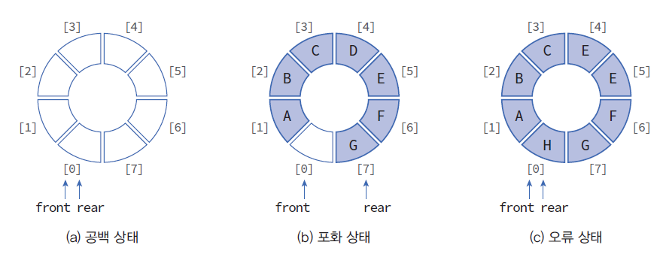
공백상태, 포화상태
공백상태: front == rear
포화상태: front % M==(rear+1) % M
공백상태와 포화상태를 구별하기 위하여 하나의 공간은 항상 비워둔다.
front = rear
front = rear

Slide 17
원형큐의 동작
3
4
3
4
2
5
2
5
A
1
6
1
6
0
7
0
7
rear
front
rear
front
(a) 초기상태
(b) A 삽입
front = rear = 0
rear ← (rear + 1) mod Max_Queue_Size
Q[rear] ← ‘A’

Slide 18
원형큐의 동작
rear
3
4
rear
3
4
2
5
B
2
5
B
A
1
6
1
6
0
7
0
7
front
front
(c) B 삽입
(d) A 삭제
rear ← (rear + 1) mod Max_Queue_Size
Q[rear] ← ‘B’

Slide 19
공백상태, 포화상태
공백상태: front == rear
포화상태: front % M==(rear+1) % M
공백상태와 포화상태를 구별하기 위하여 하나의 공간은 항상 비워둔다.
3
4
3
4
C
D
2
5
2
5
B
E
A
F
1
6
1
6
G
0
7
0
7
front
rear
front
rear
(a) 공백상태
(b) 포화상태

Slide 20
프로그램
#include <stdio.h>
#include <stdlib.h>
// ===== 원형큐 코드 시작 ======
#define MAX_QUEUE_SIZE 5
typedef int element;
typedef struct { // 큐 타입
element data[MAX_QUEUE_SIZE];
int front, rear;
} QueueType;
// 오류 함수
void error(const char *message)
{
fprintf(stderr, "%s\n", message);
exit(1);
}

Slide 21
프로그램
// 공백 상태 검출 함수
void init_queue(QueueType *q)
{
q->front = q->rear = 0;
}
// 공백 상태 검출 함수
int is_empty(QueueType *q)
{
return (q->front == q->rear);
}
// 포화 상태 검출 함수
int is_full(QueueType *q)
{
return ((q->rear + 1) % MAX_QUEUE_SIZE == q->front);
}

Slide 22
프로그램
// 원형큐 출력 함수
void queue_print(QueueType *q)
{
printf("QUEUE(front=%d rear=%d) = ", q->front, q->rear);
if (!is_empty(q)) {
int i = q->front;
do {
i = (i + 1) % (MAX_QUEUE_SIZE);
printf("%d | ", q->data[i]);
if (i == q->rear)
break;
} while (i != q->front);
}
printf("\n");
}

Slide 23
프로그램
// 삽입 함수
void enqueue(QueueType *q, element item)
{
if (is_full(q)) {
error("큐가 포화상태입니다");
return;
}
q->rear = (q->rear + 1) % MAX_QUEUE_SIZE;
q->data[q->rear] = item;
}
// 삭제 함수
element dequeue(QueueType *q)
{
if (is_empty(q)) {
error("큐가 공백상태입니다");
exit(1);
}
q->front = (q->front + 1) % MAX_QUEUE_SIZE;
return q->data[q->front];
}

Slide 24
프로그램
int main(void)
{
QueueType queue;
int element;
init_queue(&queue);
printf("--데이터 추가 단계--\n");
while (!is_full(&queue))
{
printf("정수를 입력하시오: ");
scanf("%d", &element);
enqueue(&queue, element);
queue_print(&queue);
}
printf("큐는 포화상태입니다.\n\n");
printf("--데이터 삭제 단계--\n");
while (!is_empty(&queue))
{
element = dequeue(&queue);
printf("꺼내진 정수: %d \n", element);
queue_print(&queue);
}
printf("큐는 공백상태입니다.\n");
return 0;
}

Slide 25
실행결과
--데이터 추가 단계--
정수를 입력하시오: 10
QUEUE(front=0 rear=1) = 10 |
정수를 입력하시오: 20
QUEUE(front=0 rear=2) = 10 | 20 |
정수를 입력하시오: 30
QUEUE(front=0 rear=3) = 10 | 20 | 30 |
정수를 입력하시오: 40
QUEUE(front=0 rear=4) = 10 | 20 | 30 | 40 |
큐는 포화상태입니다.
--데이터 삭제 단계--
꺼내진 정수: 10
QUEUE(front=1 rear=4) = 20 | 30 | 40 |
꺼내진 정수: 20
QUEUE(front=2 rear=4) = 30 | 40 |
꺼내진 정수: 30
QUEUE(front=3 rear=4) = 40 |
꺼내진 정수: 40
QUEUE(front=4 rear=4) =
큐는 공백상태입니다.

Slide 26
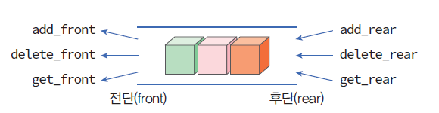
덱(deque)
덱(deque)은 double-ended queue의 줄임말로서 큐의 전단(front)와 후단(rear)에서 모두 삽입과 삭제가 가능한 큐

Slide 27
덱 데이터타입
∙객체: n개의 element형으로 구성된 요소들의 순서있는 모임
∙연산:
▪ create() ::= 덱을 생성한다.
▪ init(dq) ::= 덱을 초기화한다.
▪ is_empty(dq) ::= 덱이 공백상태인지를 검사한다.
▪ is_full(dq) ::= 덱이 포화상태인지를 검사한다.
▪ add_front(dq, e) ::= 덱의 앞에 요소를 추가한다.
▪ add_rear(dq, e) ::= 덱의 뒤에 요소를 추가한다.
▪ delete_front(dq) ::= 덱의 앞에 있는 요소를 반환한 다음 삭제한다
▪ delete_rear(dq) ::= 덱의 뒤에 있는 요소를 반환한 다음 삭제한다.
▪ get_front(dq) ::= 덱의 앞에서 삭제하지 않고 앞에 있는 요소를 반환한다.
▪ get_rear(dq) ::= 덱의 뒤에서 삭제하지 않고 뒤에 있는 요소를 반환한다.

Slide 28
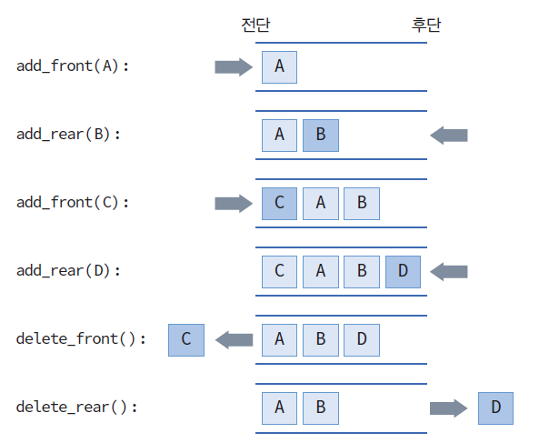
덱의 연산

Slide 29
덱 데이터타입
∙객체: n개의 element형으로 구성된 요소들의 순서있는 모임
∙연산:
▪ create() ::= 덱을 생성한다.
▪ init(dq) ::= 덱을 초기화한다.
▪ is_empty(dq) ::= 덱이 공백상태인지를 검사한다.
▪ is_full(dq) ::= 덱이 포화상태인지를 검사한다.
▪ add_front(dq, e) ::= 덱의 앞에 요소를 추가한다.
▪ add_rear(dq, e) ::= 덱의 뒤에 요소를 추가한다. ➔ enqueue(q, e)
▪ delete_front(dq) ::= 덱의 앞에 있는 요소를 반환한 다음 삭제한다 ➔ dequeue(q)
▪ delete_rear(dq) ::= 덱의 뒤에 있는 요소를 반환한 다음 삭제한다.
▪ get_front(q) ::= 덱의 앞에서 삭제하지 않고 앞에 있는 요소를 반환한다.
▪ get_rear(q) ::= 덱의 뒤에서 삭제하지 않고 뒤에 있는 요소를 반환한다.
큐와 동일

Slide 30
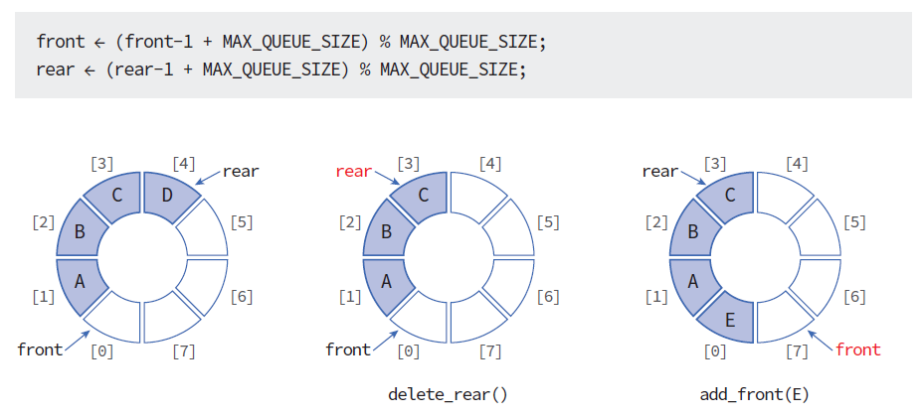
배열을 이용한 덱의 구현

Slide 31
프로그램
#include <stdio.h>
#include <stdlib.h>
#define MAX_QUEUE_SIZE 5
typedef int element;
typedef struct { // 큐 타입
element data[MAX_QUEUE_SIZE];
int front, rear;
} DequeType;
// 오류 함수
void error(char *message)
{
fprintf(stderr, "%s\n", message);
exit(1);
}
// 초기화
void init_deque(DequeType *q)
{
q->front = q->rear = 0;
}

Slide 32
프로그램
// 공백 상태 검출 함수
int is_empty(DequeType *q)
{
return (q->front == q->rear);
}
// 포화 상태 검출 함수
int is_full(DequeType *q)
{
return ((q->rear + 1) % MAX_QUEUE_SIZE == q->front);
}
// 원형큐 출력 함수
void deque_print(DequeType *q)
{
printf("DEQUE(front=%d rear=%d) = ", q->front, q->rear);
if (!is_empty(q)) {
int i = q->front;
do {
i = (i + 1) % (MAX_QUEUE_SIZE);
printf("%d | ", q->data[i]);
if (i == q->rear)
break;
} while (i != q->front);
}
printf("\n");
}

Slide 33
프로그램
// 삽입 함수
void add_rear(DequeType *q, element item) // enqueue(QueueType *q, element item)
{
if (is_full(q)) {
error(＂덱이 포화상태입니다");
return;
}
q->rear = (q->rear + 1) % MAX_QUEUE_SIZE;
q->data[q->rear] = item;
}
// 삭제 함수
element delete_front(DequeType *q) // dequeue(QueueType *q)
{
if (is_empty(q)) {
error(＂덱이 공백상태입니다");
exit(1);
}
q->front = (q->front + 1) % MAX_QUEUE_SIZE;
return q->data[q->front];
}

Slide 34
프로그램
element get_front(DequeType *q)
{
if (is_empty(q)) {
error(＂덱이 공백상태입니다");
exit(1);
}
return q->data[(q->front + 1) % MAX_QUEUE_SIZE];
}
element get_rear(DequeType *q)
{
if (is_empty(q)) {
error(" 덱이 공백상태입니다");
exit(1);
}
return q->data[q->rear];
}

Slide 35
프로그램
void add_front(DequeType *q, element val)
{
if (is_full(q)) {
error(“덱이 포화상태입니다");
return;
}
q->data[q->front] = val;
q->front = (q->front - 1 + MAX_QUEUE_SIZE) % MAX_QUEUE_SIZE;
}
element delete_rear(DequeType *q)
{
int prev = q->rear;
if (is_empty(q)) {
error("큐가 공백상태입니다");
exit(1);
}
q->rear = (q->rear - 1 + MAX_QUEUE_SIZE) % MAX_QUEUE_SIZE;
return q->data[prev];
}

Slide 36
프로그램
int main(void)
{
DequeType queue;
init_deque(&queue);
for (int i = 0; i < 3; i++) {
add_front(&queue, i);
deque_print(&queue);
}
for (int i = 0; i < 3; i++) {
delete_rear(&queue);
deque_print(&queue);
}
return 0;
}

Slide 37
실행결과
DEQUE(front=4 rear=0) = 0 |
DEQUE(front=3 rear=0) = 1 | 0 |
DEQUE(front=2 rear=0) = 2 | 1 | 0 |
DEQUE(front=2 rear=4) = 2 | 1 |
DEQUE(front=2 rear=3) = 2 |
DEQUE(front=2 rear=2) =

Slide 38
실습
회문(palindrome)이란 앞뒤 어느 쪽에서 읽어도 같은 말/구/문 등을 의미한다. 예를 들면 “eye”, “madam”, “radar”등은 회문이다. 덱을 이용하여 주어진 문자열이 회문인지 아닌지를 결정하는 프로그램을 작성하시오.

